Slide 1
화면 명칭 |  | 메인 화면 | 작성자
설명 | 메인 화면
대략적인 화면 구성 |  |  | 김진우
 |  |  | 화면 흐름 설명
 |  |  | 1. 로그인 시 로그인/회원가입 => 로그아웃/회원 정보 2. 오늘의 날씨 화면 클릭 시 오늘의 날씨 상세 화면으로 3. 생활 지수 화면 클릭 시 오늘의 생활 지수 상세 화면으로
 |  |  | DAO
 |  |  | X
 |  |  | 뷰
 |  |  | main.jsp
 |  |  | 컨트롤러
 |  |  | MainController.java
로그인 회원가입
타이틀
날씨정보 생활지수 게시판 공지사항
오늘의 날씨날씨 분석
오늘의 생활지수
추천 상품
오늘의 날씨
(당일 날씨 정보 간략히 보여주기)
생활 지수 간략하게 보여주기
오늘의 추천 항목

Slide 2
화면 명칭 |  | 오늘의 생활지수 | 작성자
설명 | 지역별 오늘의 생활지수를 한 눈에 볼 수 있는 화면
대략적인 화면 구성 |  |  | 김진우
 |  |  | 화면 흐름 설명
 |  |  | 1. 지역 선택 시 해당 지역의 생활지수를 보여줌 3. 각 생활지수를 클릭 시 해당 생활지수에 대한 상세 설명 페이지로 이동
 |  |  | DAO
 |  |  | selectlifeDAO
 |  |  | 뷰
 |  |  | Life_weather.jsp
 |  |  | 컨트롤러
 |  |  | LifeWeatherController.java
지역 선택 창
지수
지수
이미지 지수등급
이미지 지수등급
지수
지수
이미지 지수등급
이미지 지수등급
지수
지수
이미지 지수등급
이미지 지수등급
지수
지수
이미지 지수등급
이미지 지수등급

Slide 3
화면 명칭 |  | 생활지수 상세페이지 | 작성자
설명 | 생활지수 별 산출법, 기준 등 상세 내용
대략적인 화면 구성 |  |  | 김진우
 |  |  | 화면 흐름 설명
 |  |  | 1. 로그인 시 로그인/회원가입 => 로그아웃/회원 정보 2. 생활지수 선택 시 각 생활지수에 해당하는 설명 페이지 이동
 |  |  | DAO
 |  |  | x
 |  |  | 뷰
 |  |  | Life_weather_detail_생활지수명.jsp
 |  |  | 컨트롤러
 |  |  | LifeWeatherController.java
생활지수 선택
선택된 생활지수에 해당하는 상세 설명

Slide 4
화면 명칭 |  | 추천 상품 | 작성자
설명 | 추천하는 상품에 대한 리스트를 보여주는 화면
대략적인 화면 구성 |  |  | 김진우
 |  |  | 화면 흐름 설명
 |  |  | 1. 상품 클릭시 상품에 대한 상세 설명 페이지 이동 2. 좋아요 버튼 클릭시 좋아요 증가 다시 클릭시 좋아요 감소 3. 관리자의 경우 메뉴추가 버튼 보임 메뉴 추가 가능
 |  |  | DAO
 |  |  | ProductDAO
 |  |  | 뷰
 |  |  | recommendList.jsp
 |  |  | 컨트롤러
 |  |  | RecommendController.java
추천 상품 1
추천 상품 2
추천 상품 3
추천 상품 4
추천 상품 5
추천 상품 6
추천 상품 7
추천 상품 8
메뉴 추가

Slide 5
화면 명칭 |  | 추천 상품 상세 보기 | 작성자
설명 | 추천하는 상품에 대한 상세정보를 보여주는 화면
대략적인 화면 구성 |  |  | 김진우
 |  |  | 화면 흐름 설명
 |  |  | 1. 좋아요 버튼 클릭시 좋아요 증가 다시 클릭시 좋아요 감소 2. 목록보기 클릭식 리스트 화면으로 3. 수정하기 클릭시 수정 화면으로 4. 삭제하기 클릭시 메뉴 삭제
 |  |  | DAO
 |  |  | ProductDAO
 |  |  | 뷰
 |  |  | RecommendDetail.jsp
 |  |  | 컨트롤러
 |  |  | RecommendController.java
이미지
상품 이름 및 설명
& 좋아요 버튼
목록보기
수정하기
삭제하기

Slide 6
화면 명칭 |  | 추천 상품 수정 | 작성자
설명 | 추천하는 상품에 대한 정보를 수정하는 화면
대략적인 화면 구성 |  |  | 김진우
 |  |  | 화면 흐름 설명
 |  |  | 파일 첨부 기능을 통해 이미지 파일 첨부 가능 2. 수정하기 버튼 클릭시 수정됨
 |  |  | DAO
 |  |  | ProductDAO
 |  |  | 뷰
 |  |  | updateProduct.jsp
 |  |  | 컨트롤러
 |  |  | RecommendController.java
메뉴 이름
메뉴 수정 전 이름
메뉴 설명
메뉴 수정 전 설명
메뉴 이미지
메뉴 수정 전 이미지
파일 첨부 기능
수정하기

Slide 7
화면 명칭 |  | 추천 상품 추가 | 작성자
설명 | 추천하는 상품에 대한 정보를 수정하는 화면
대략적인 화면 구성 |  |  | 김진우
 |  |  | 화면 흐름 설명
 |  |  | 파일 첨부 기능을 통해 이미지 파일 첨부 가능 2. 입력 버튼 클릭 시 메뉴 추가
 |  |  | DAO
 |  |  | ProductDAO
 |  |  | 뷰
 |  |  | addProduct.jsp
 |  |  | 컨트롤러
 |  |  | RecommendController.java
메뉴 이름
메뉴 설명
메뉴 이미지
파일 첨부 기능
입력

Slide 8
화면 명칭 |  | 회원리스트 | 작성자
설명 | 전체 회원리스트를 조회 할 수 있는 화면
대략적인 화면 구성 |  |  | 김진우
 |  |  | 화면 흐름 설명
 |  |  | 아이디, 이름으로 회원 검색 가능 2. 아이디 클릭 시 회원 상세 정보 페이지 이동
 |  |  | DAO
 |  |  | MemberManageDAO
 |  |  | 뷰
 |  |  | memberManage.jsp
 |  |  | 컨트롤러
 |  |  | MemberManageController.java
회원 목록
전체 회원 리스트(게시판 목록 형식)
검색 기능

Slide 9
화면 명칭 |  | 회원리스트 | 작성자
설명 | 전체 회원리스트를 조회 할 수 있는 화면
대략적인 화면 구성 |  |  | 김진우
 |  |  | 화면 흐름 설명
 |  |  | 수정버튼 클릭 시 수정 버튼 -> 완료 버튼 상세정보 창의 비활성화였던 입력창들이 활성화됨(id제외) 2. 활성화 된 다음 값 변경 후 완료 버튼 클릭 시 회원정보 수정 3. 목록보기 클릭 시 회원리스트 화면으로
 |  |  | DAO
 |  |  | MemberManageDAO
 |  |  | 뷰
 |  |  | memberManageDetail.jsp
 |  |  | 컨트롤러
 |  |  | MemberManageController.java
회원 상세정보
회원 상세 정보
목록 보기
수정

Slide 10
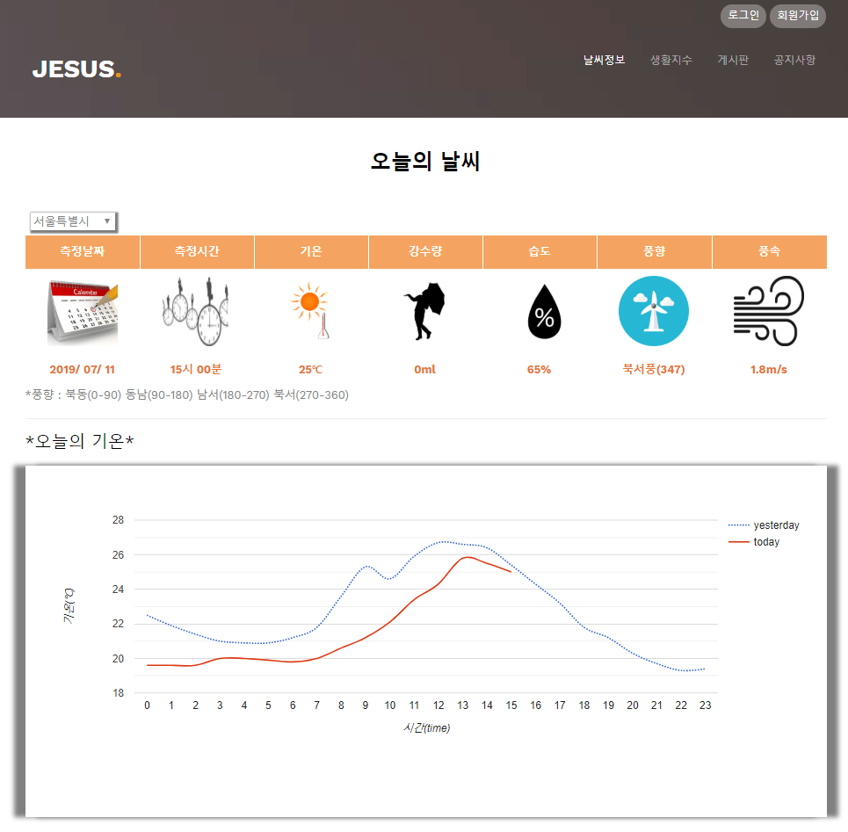
업무명 | 오늘의 날씨 | 화면명 | 실시간 날씨 데이터 | 작성자 |  | 송민수
화면설명 | 실시간 날씨 데이터
1
오늘의 날씨 페이지로 이동
지역선택
실시간 날씨 데이터 출력
어제와 오늘의 기온 비교 차트
Service
com.weather.proj.temp.service.WeatherParsing.java
SQL
com.weather.proj.temp.sql.WeatherSQL.xml
VO
com.weather.proj.temp.vo.WeatherVO.java
2
3
4
DAO
com.weather.proj.temp.dao.WeatherDAO.java
Controller
com.weather.proj.temp.controller.WeatherController.java com.weather.proj.temp.controller.WeatherScheduler.java
View
weathertoday.jsp

Slide 11
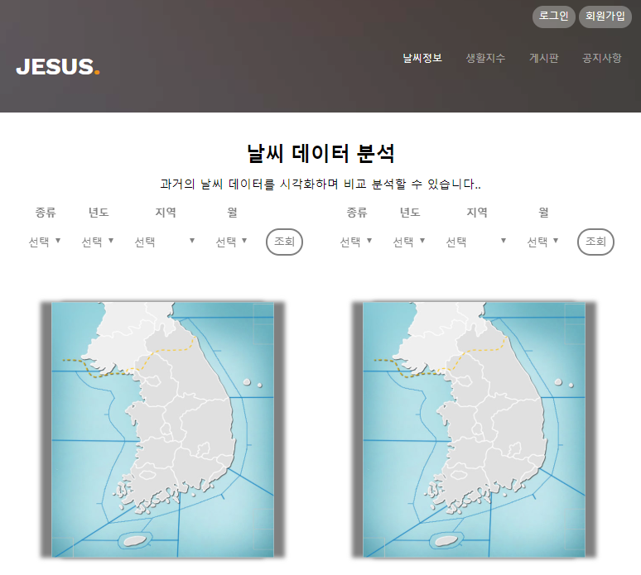
업무명 | 오늘의 날씨 | 화면명 | 날씨 데이터 분석 | 작성자 |  | 송민수
화면설명 | 날씨 데이터 분석
날씨 분석 페이지로 이동
조건 선택
조건을 모두 선택 후 조회
조건에 맞는 시각화 이미지 출력
1
Service
com.weather.proj.temp.service.WeatherParsing.java
SQL
com.weather.proj.temp.sql.WeatherSQL.xml
VO
com.weather.proj.temp.vo.WeatherVO.java
2
3
4
DAO
com.weather.proj.temp.dao.WeatherDAO.java
Controller
com.weather.proj.temp.controller.WeatherController.java com.weather.proj.temp.controller.WeatherScheduler.java
View
weatherview.jsp

Slide 12
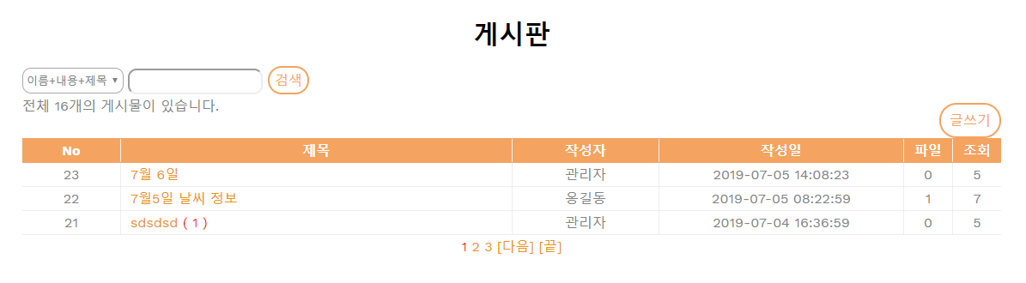
화면 명칭 |  | 게시판 목록 | 작성자
설명 | 게시물 전체목록을 페이지별로 보여주는 화면
대략적인 화면 구성 |  |  | 이성원
 |  |  | 화면 흐름 설명
 |  |  | 1.게시물 목록을 보여줌 No, 제목(댓글수), 작성자, 작성일,파일,조회 순으로 2. 검색버튼 클릭시 검색조건에 맞는 게시물을 검색 후 목록을 보여줌 글쓰기버튼 클릭시 게시판 글쓰기 화면으로 (로그아웃된 경우 로그인화면으로) 4..페이지 버튼 클릭시 => 해당페이지 게시물을 보여줌 5. [처음][이전][다음][끝] 클릭시 해당 페이지 그룹으로 이동 6. 제목 클릭시 => 게시물 보기 화면으로
 |  |  | DAO
 |  |  | O
 |  |  | 뷰
 |  |  | boardList.jsp
 |  |  | 컨트롤러
 |  |  | BoardController.java
2
3
1
6
4
5

Slide 13
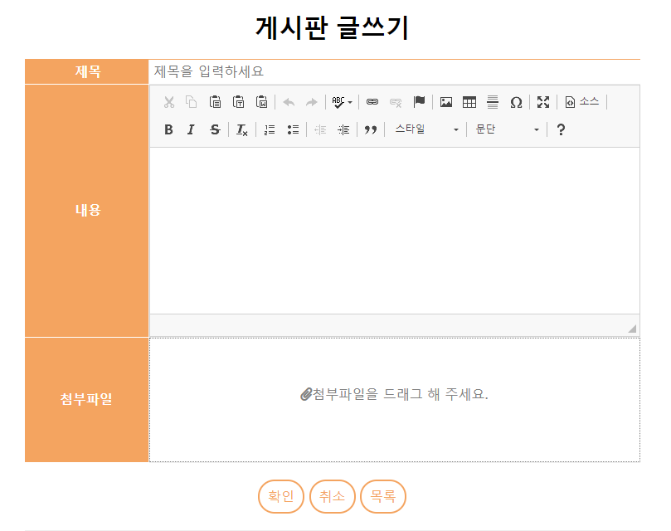
화면 명칭 |  | 게시판 글쓰기 | 작성자
설명 | 게시판에 글과 첨부파일을 등록하는 화면
대략적인 화면 구성 |  |  | 이성원
 |  |  | 화면 흐름 설명
 |  |  | 확인버튼 클릭시 제목(필수), 내용, 첨부파일이 등록되고 목록으로 2. 취소버튼 클릭시 제목, 내용 클리어 됨 3. 목록버튼 클릭시 게시판 목록으로 4. 파일첨부 원하는 파일을 drag하여 첨부파일 영역에 drop하면 파일이 첨부됨
 |  |  | DAO
 |  |  | O
 |  |  | 뷰
 |  |  | boardWrite.jsp
 |  |  | 컨트롤러
 |  |  | BoardController.java AjaxUploadController.java
4
1
2
3

Slide 14
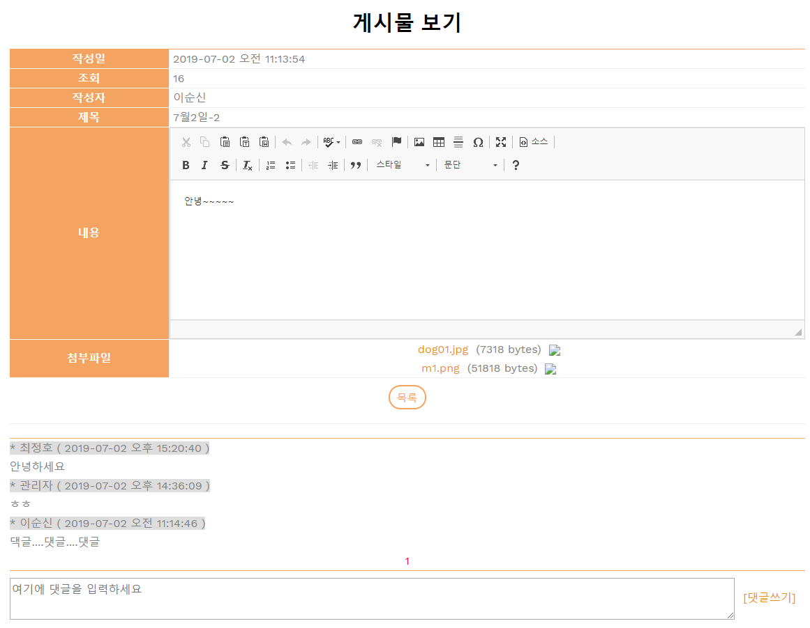
화면 명칭 |  | 게시물 보기 - 1 | 작성자
설명 | 해당 게시물의 상세보기 화면 (본인 게시물이 아닌 경우)
대략적인 화면 구성 |  |  | 이성원
 |  |  | 화면 흐름 설명
 |  |  | 게시물 내용, 첨부파일 및 댓글 내용이 보임 2. 목록버튼 클릭시 게시판 목록으로 3.댓글쓰기 클릭시 댓글이 저장된 후 댓글목록에 내용이 보여짐
 |  |  | DAO
 |  |  | O
 |  |  | 뷰
 |  |  | boardView.jsp replyList.jsp
 |  |  | 컨트롤러
 |  |  | BoardController.java ReplyController AjaxUploadController.java
1
2
3

Slide 15
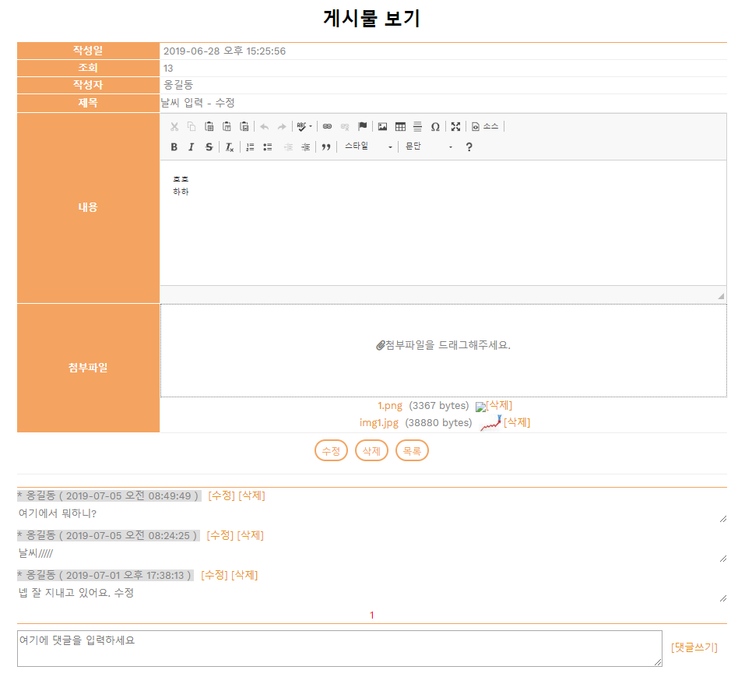
화면 명칭 |  | 게시물 보기 - 2 | 작성자
설명 | 해당 게시물의 상세보기 화면 (본인 게시물인 경우)
대략적인 화면 구성 |  |  | 이성원
 |  |  | 화면 흐름 설명
 |  |  | 4. 수정버튼 클릭시 제목, 내용, 첨부파일 수정됨 5. 삭제버튼 클릭시 해당게시물 삭제후 목록으로 6. 첨부파일 삭제 클릭시 첨부파일만 삭제됨 7. (본인댓글) 댓글수정 클릭시 => 댓글내용 수정됨 8 (본인댓글) 댓글삭제 클릭시 댓글내용 삭제됨 9.댓글 .페이지 버튼 클릭시 => 해당페이지 댓글을 보여줌
 |  |  | DAO
 |  |  | O
 |  |  | 뷰
 |  |  | boardView.jsp replyList.jsp
 |  |  | 컨트롤러
 |  |  | BoardController.java ReplyController AjaxUploadController.java
1
6
4
5
2
7
8
9
3

Slide 16
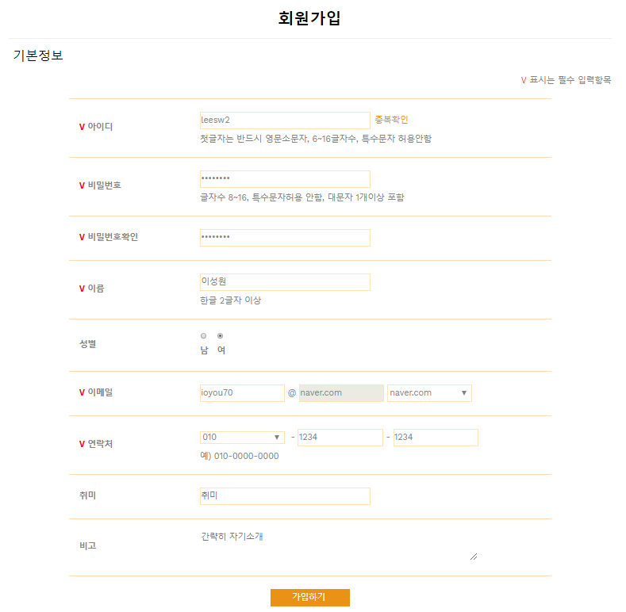
화면 명칭 |  | 회원가입 | 작성자
설명 | 회원정보를 입력후 가입하는 화면
대략적인 화면 구성 |  |  | 이성원
 |  |  | 화면 흐름 설명
 |  |  | 1.필수/선택 항목 입력 (아이디, 비밀번호는 제약조건 만족해야 가입가능) 2. 중복확인버튼 클릭시 ID중복여부 체크 3.가입버튼 클릭시 회원정보저장 이메일인증 안내창으로
 |  |  | DAO
 |  |  | O
 |  |  | 뷰
 |  |  | joinProc.jsp joinEmailCfmReq.jsp
 |  |  | 컨트롤러
 |  |  | JoinController.java
2
1
3

Slide 17
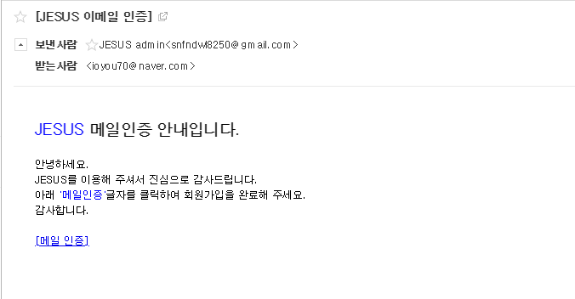
화면 명칭 |  | 회원가입(참조) | 작성자
설명 | 회원가입 이메일 인증
대략적인 화면 구성 |  |  | 이성원
 |  |  | 화면 흐름 설명
 |  |  | 회원가입시 입력한 이메일로 발송된 인증이메일 2. 메일인증 클릭시 인증 후 회원가입 완료 로그인 화면으로
 |  |  | DAO
 |  |  | O
 |  |  | 뷰
 |  |  | X
 |  |  | 컨트롤러
 |  |  | JoinController.java
1
2

Slide 18
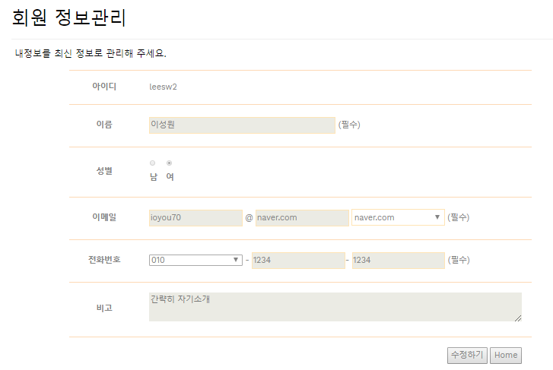
화면 명칭 |  | 회원정보 조회 | 작성자
설명 | 회원가입시 입력한 정보를 조회하는 화면
대략적인 화면 구성 |  |  | 이성원
 |  |  | 화면 흐름 설명
 |  |  | 수정하기 버튼 클릭시 회원정보 수정화면으로 2.. Home버튼 클릭시 홈 화면으로
 |  |  | DAO
 |  |  | O
 |  |  | 뷰
 |  |  | joinDetail.jsp
 |  |  | 컨트롤러
 |  |  | JoinController.java
1
2

Slide 19
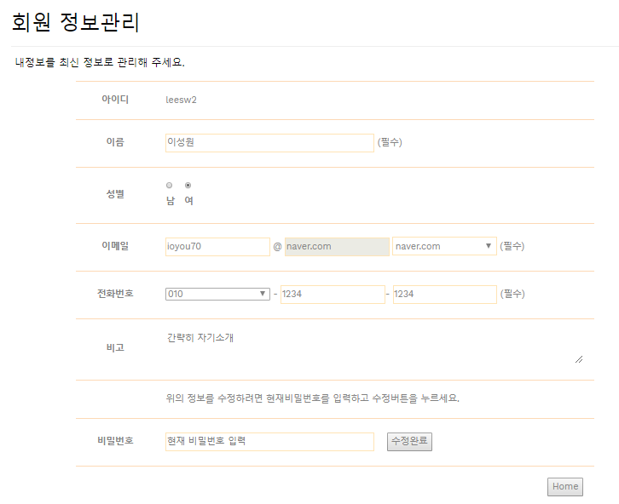
화면 명칭 |  | 회원정보 수정 | 작성자
설명 | 회원가입시 입력한 정보를 수정하는 화면
대략적인 화면 구성 |  |  | 이성원
 |  |  | 화면 흐름 설명
 |  |  | 수정완료번튼 회원정보 수정 현재비밀번호 입력 버튼클릭 2.. Home버튼 클릭시 홈 화면으로
 |  |  | DAO
 |  |  | O
 |  |  | 뷰
 |  |  | joinDetail.jsp
 |  |  | 컨트롤러
 |  |  | JoinController.java
1
2

Slide 20
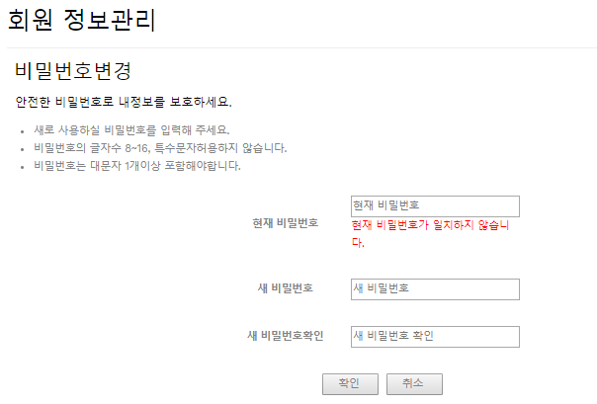
화면 명칭 |  | 비밀번호수정 | 작성자
설명 | 현재비밀번호를 재설정하는 화면
대략적인 화면 구성 |  |  | 이성원
 |  |  | 화면 흐름 설명
 |  |  | 1.확인버튼 클릭시 현재비밀번호 일치여부체크 새 비밀번호 확인 비밀번호 수정 2. 취소버튼 클릭시 홈화면으로
 |  |  | DAO
 |  |  | O
 |  |  | 뷰
 |  |  | joinPwUpdate.jsp
 |  |  | 컨트롤러
 |  |  | JoinController.java
1
2

Slide 21
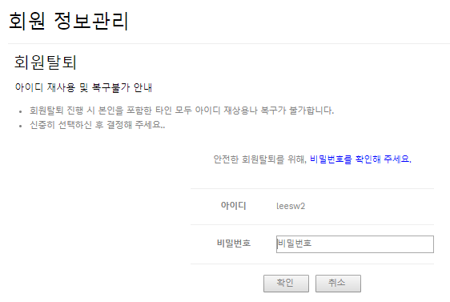
화면 명칭 |  | 회원탈퇴 | 작성자
설명 | 가입 후 회원을 탈퇴하는 화면
대략적인 화면 구성 |  |  | 이성원
 |  |  | 화면 흐름 설명
 |  |  | 확인버튼 클릭시 현재로그인된 회원의 비밀번호일치 여부를 확인 탈퇴여부 확인창 탈퇴후 홈화면으로 2. 취소버튼 클릭시 홈화면으로
 |  |  | DAO
 |  |  | O
 |  |  | 뷰
 |  |  | joinWithdraw.jsp
 |  |  | 컨트롤러
 |  |  | JoinController.java
1
2

Slide 22
화면 |  | 공지사항 | 작성자
설명 | 공지사항 메인화면 & 전체목록보기 화면 |  | 정주인
대략적인 화면 구성
 |  |  | 화면 흐름 설명
 |  |  | 1. 메인화면에서 공지사항 메뉴를 클릭했을 때 나오는 화면 2. 검색옵션 제목+내용, 제목, 내용을 활용해서 키워드를 입력 조회 3. 글의 제목을 클릭가능 4. 다음, 이전 페이지로 넘어가는 페이징 5. 공지사항 추가버튼
 |  |  | View
 |  |  | noticeDetail.jsp
 |  |  | DAO
 |  |  | NoticeDAO.java
 |  |  | 컨트롤러
 |  |  | NoticeController.java
 |  |  | 서비스
 |  |  | NoticeService.java, NoticePager.java
공지사항title
검색옵션
키워드
조회버튼
번호 | 작성자 | 제목 | 등록일 | 조회수
가장 최신 번호 | 관리자만 | 공지사항 제목 | 등록일이면서 수정일 | 조회수
… | … | … | … | …
페이징
추가버튼

Slide 23
화면 |  | 공지사항 | 작성자
설명 | 공지사항 해당 글 상세보기 화면 |  | 정주인
대략적인 화면 구성
 |  |  | 화면 흐름 설명
 |  |  | 1. 목록보기에서 제목을 클릭시, 해당 글의 상세페이지 2. 상세페이지는 처름 등로일, 수정일이 모두 표출 3. 내용 표출 4. 공지사항 작성시, 업로드한 파일 표출
 |  |  | View
 |  |  | noticeDetail.jsp
 |  |  | DAO
 |  |  | NoticeDAO.java
 |  |  | 컨트롤러
 |  |  | NoticeController.java
 |  |  | 서비스
 |  |  | NoticeService.java
상세보기 페이지
번호 |  | 작성자
등록일 |  | 수정일
제목 |  | 조회수
내용
첨부파일
썸네일
썸네일
파일이름
이미지파일
이미지파일
일반파일

Slide 24
화면 |  | 공지사항 | 작성자
설명 | 공지사항 해당 글 수정 페이지 화면 |  | 정주인
대략적인 화면 구성
 |  |  | 화면 흐름 설명
 |  |  | 관리자로 로그인 되어있을 시, 들어갈 수 있는 수정 페이지 2. 제목, 내용, 첨부파일, 메인 수정 가능 3. 메인 기능은 on, off bar로 되어있어 목록보기 화면에서 우선순위 될 것인지 체크 4. 첨부파일 새롭게 등록가능
 |  |  | View
 |  |  | NoticeUpdate.jsp
 |  |  | DAO
 |  |  | NoticeDAO.java
 |  |  | 컨트롤러
 |  |  | NoticeController.java, NoticeUploadController.java
 |  |  | 서비스
 |  |  | NoticeService.java
수정 페이지
번호 |  | 작성자 |  | 메인
제목 | 수정가능
등록일
내용 | 수정가능
첨부파일
썸네일
썸네일
파일이름
이미지파일
이미지파일
일반파일

Slide 25
화면 |  | 공지사항 | 작성자
설명 | 공지사항 글 작성 페이지 |  | 정주인
대략적인 화면 구성
 |  |  | 화면 흐름 설명
 |  |  | 목록보기에서 추가 버튼을 누를 시, 나타나는 페이지 2. 수정 화면과 같이 메인, 제목, 내용 작성 가능 3. 첨부파일 드래그 영역에 파일업로드가능 4. 목록, 초기화, 저장 버튼 각각 기능 수행
 |  |  | View
 |  |  | NoticeWrite.jsp
 |  |  | DAO
 |  |  | NoticeDAO.java
 |  |  | 컨트롤러
 |  |  | NoticeController.java, NoticeUploadController.java
 |  |  | 서비스
 |  |  | NoticeService.java
작성 페이지
작성자 |  | 메인
제목
내용
첨부파일을 드래그 해 주세요
썸네일
썸네일
파일이름
이미지파일
이미지파일
일반파일
목록
초기화
저장

Slide 26
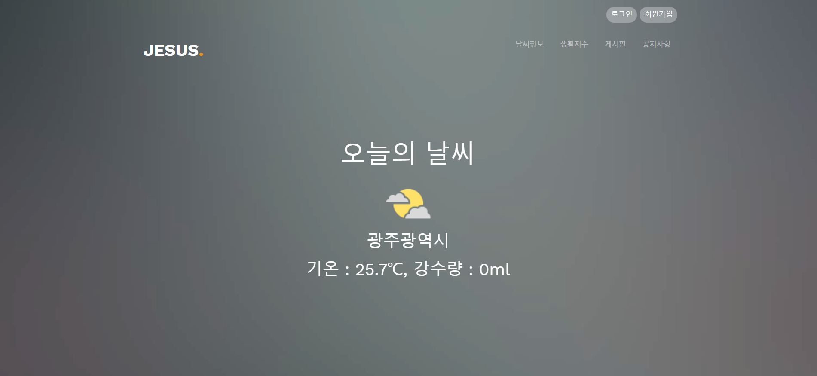
화면 명칭 |  | 메인 화면 | 작성자
설명
대략적인 화면 구성 |  |  | 최정호
 |  |  | 화면 흐름 설명
 |  |  | 1. 로그인 시 로그인/회원가입 => 로그아웃/회원 정보 2. 오늘의 날씨 화면 클릭 시 오늘의 날씨 상세 화면으로 3. 생활 지수 화면 클릭 시 오늘의 생활 지수 상세 화면으로
 |  |  | DAO
 |  |  | X
 |  |  | 뷰
 |  |  | main.jsp
 |  |  | 컨트롤러
 |  |  | MainController.java

Slide 27
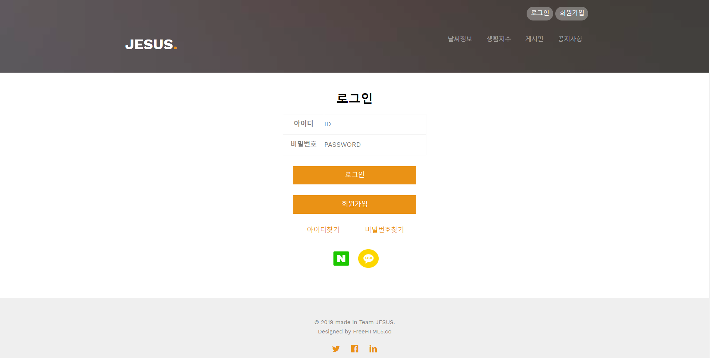
화면 명칭 |  | 로그인 화면 | 작성자
설명 | 메인화면에서 로그인을 클릭 시 전환 화면
대략적인 화면 구성 |  |  | 최정호
 |  |  | 화면 흐름 설명
 |  |  | 1. 로그인 시 로그인 되어 메인 화면 전환/ 아이디 비밀번호 불 일치 시 등록된 회원 없음 경고 창, 2. 회원가입 클릭 시 회원가입입력창으로 전환 3. 아이디찾기 비밀번호 찾기 클릭시 해당 창으로 전환 4. 네이버 카카오 연동 로그인 클릭시 해당 사이트 로그인창 전환 로그인을 했다면 메인창으로 전환(로그인지속)
 |  |  | DAO
 |  |  | O
 |  |  | 뷰
 |  |  | loginFrm.jsp
 |  |  | 컨트롤러
 |  |  | MemberController.java

Slide 28
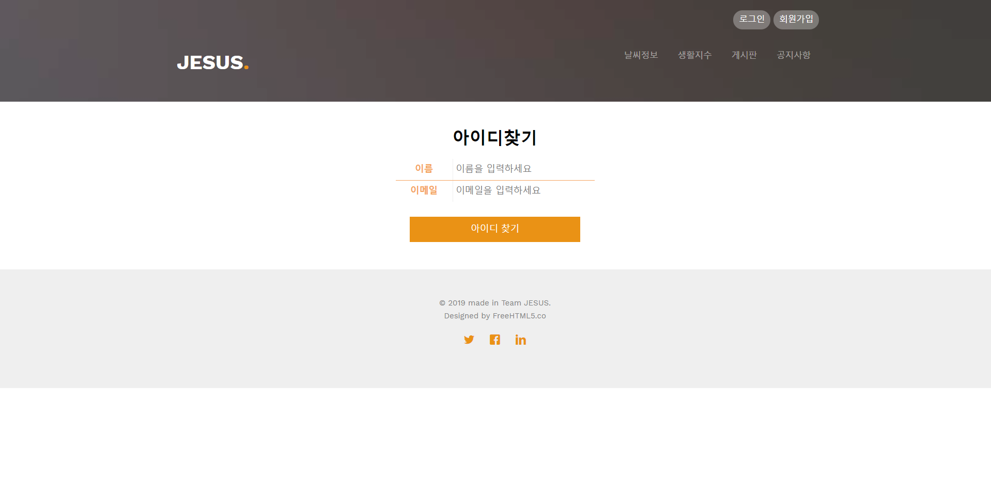
화면 명칭 |  | 아이디 찾기 화면 | 작성자
설명 | 로그인 화면에서 아이디 찾기 클릭 시 전환 화면
대략적인 화면 구성 |  |  | 최정호
 |  |  | 화면 흐름 설명
 |  |  | 1. 아이디찾기 버튼 클릭시 아이디 출력화면 전환 2. 아이디 이메일 불일치시 일치하는 정보 없음 출력화면 전환
 |  |  | DAO
 |  |  | O
 |  |  | 뷰
 |  |  | loginSearch.jsp
 |  |  | 컨트롤러
 |  |  | MemberController.java

Slide 29
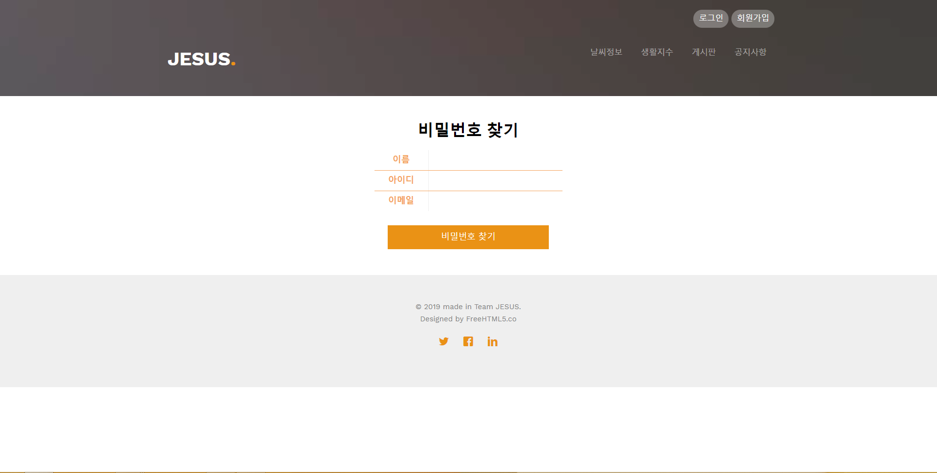
화면 명칭 |  | 비밀번호 찾기 화면 | 작성자
설명 | 로그인 화면에서 비밀번호 찾기 클릭 시 전환 화면
대략적인 화면 구성 |  |  | 최정호
 |  |  | 화면 흐름 설명
 |  |  | 1. 비밀번호찾기 버튼 클릭시 아이디 출력화면 전환 2. 이름 아이디 이메일 불일치시 일치하는 정보 없음 출력화면 전환 / 일치시 해당 이메일로 임시비밀번호 발급 안내 화면 출력 전환
 |  |  | DAO
 |  |  | O
 |  |  | 뷰
 |  |  | pwSearch.jsp
 |  |  | 컨트롤러
 |  |  | MemberController.java

Slide 30
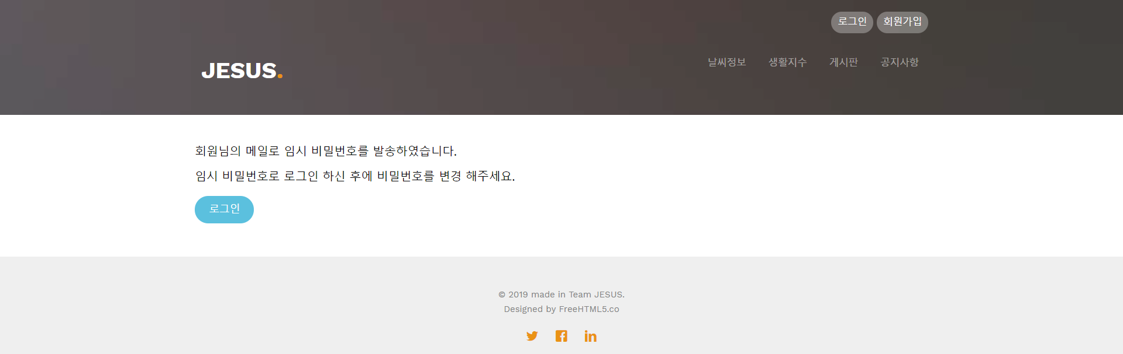
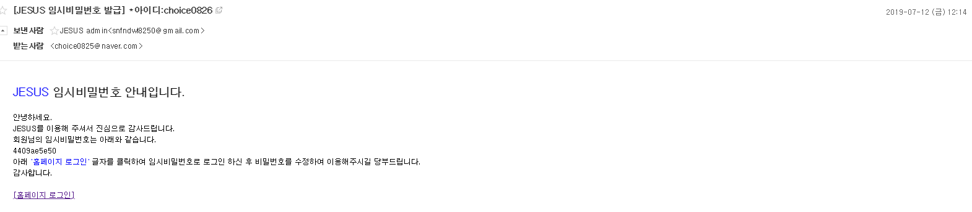
화면 명칭 |  | 비밀번호 찾기 프로세스 | 작성자
설명 | 비밀번호 이메일로 찾기 및 이메일 전송 화면
대략적인 화면 구성 |  |  | 최정호
 |  |  | 화면 흐름 설명
 |  |  | 1. 비밀번호찾기 버튼 클릭시 아이디 출력화면 전환 (아이디,비밀번호,이메일정보 일치하면 이메일로 임시비밀번호 전송 프로세스 가동) 2. 이름 아이디 이메일 불일치시 일치하는 정보 없음 출력화면 전환
 |  |  | DAO
 |  |  | O
 |  |  | 뷰
 |  |  | pwSearch_Yes.jsp
 |  |  | 컨트롤러
 |  |  | MemberController.java

Slide 31
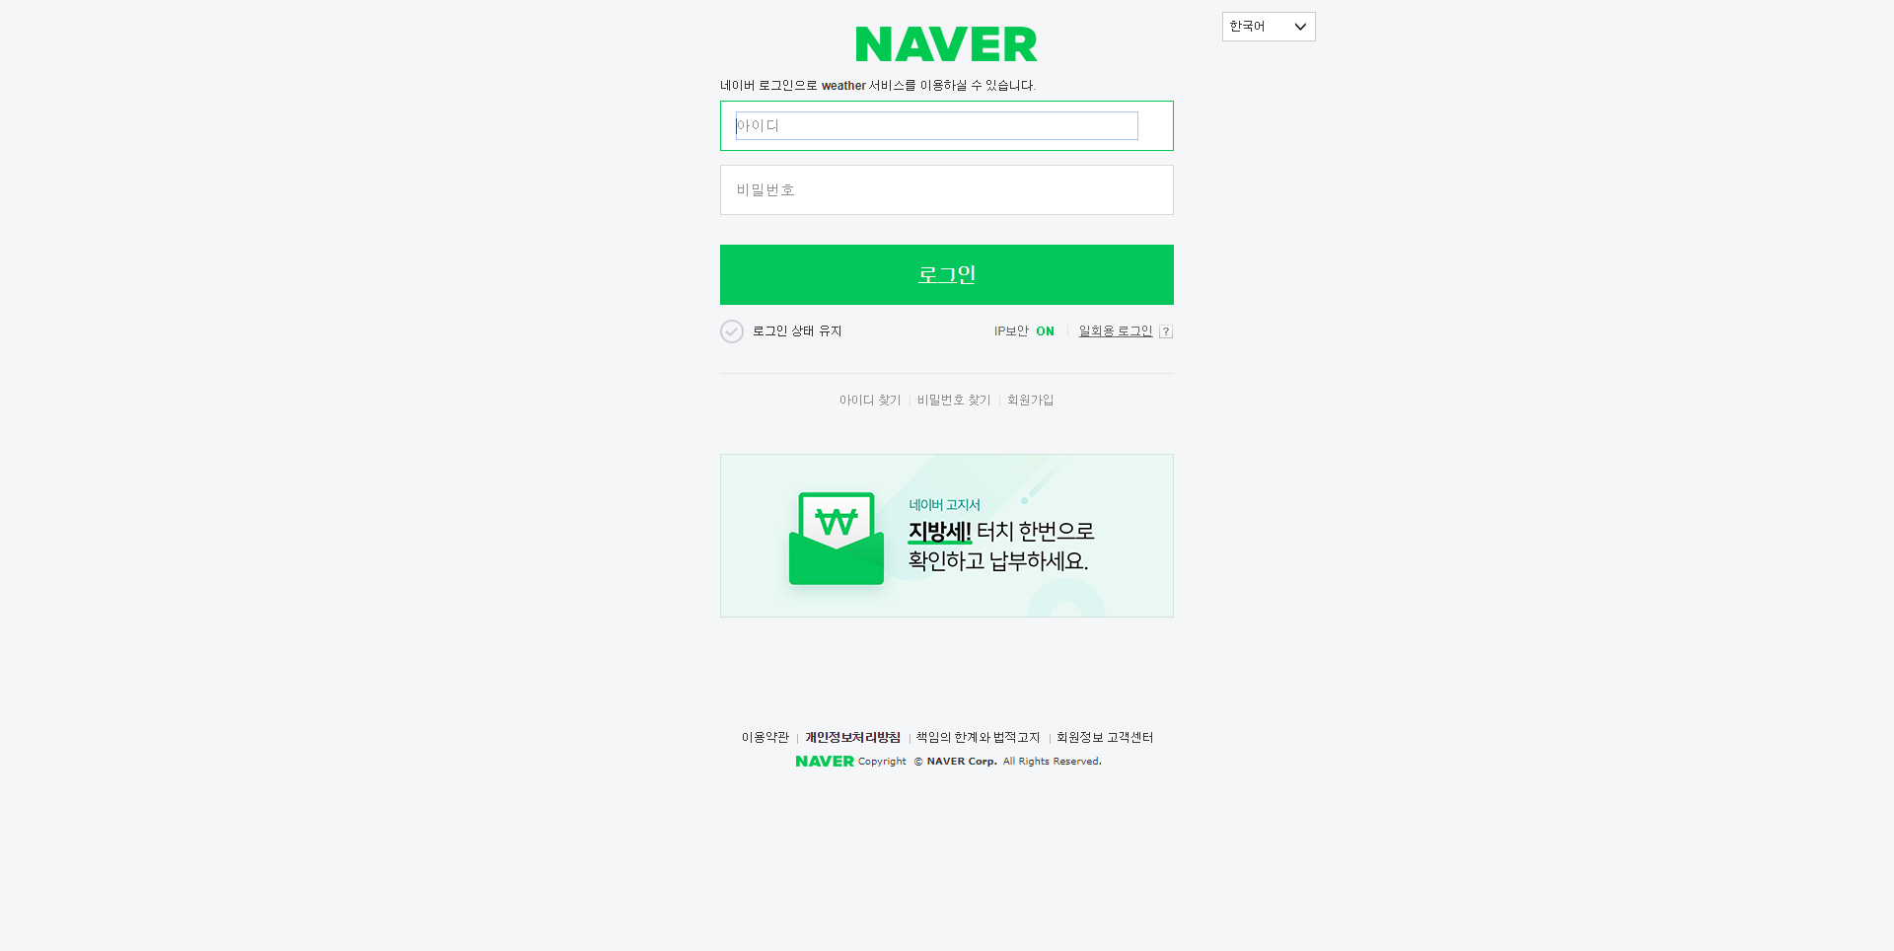
화면 명칭 |  | 네이버 연동 로그인 화면 | 작성자
설명 | 로그인 화면에서 네이버연동로그인 버튼 클릭시 전환화면
대략적인 화면 구성 |  |  | 최정호
NAVER |  |  | 화면 흐름 설명
 |  |  | 1. 네이버 아이디 비밀번호 입력후 로그인 버튼 클릭시 메인창으로 전환
 |  |  | DAO
 |  |  | O
 |  |  | 뷰
 |  |  | naver
 |  |  | 컨트롤러
 |  |  | LoginController.java
아이디 입력창
비밀번호 입력창
로그인

Slide 32
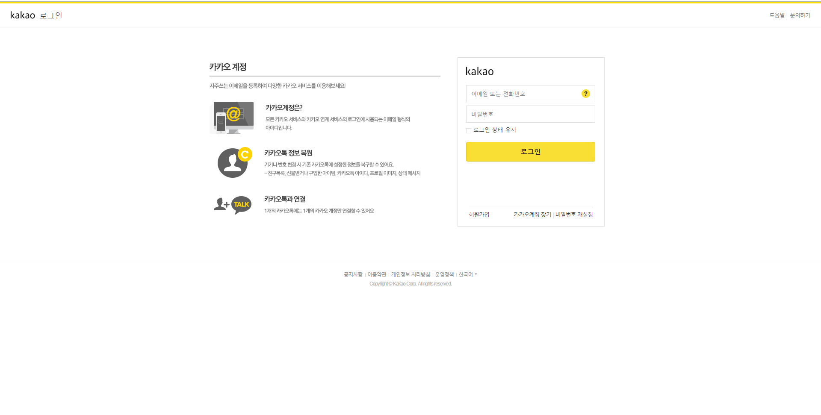
화면 명칭 |  | 카카오 연동 로그인 화면 | 작성자
설명 | 로그인 화면에서 카카오연동로그인 버튼 클릭시 전환화면
대략적인 화면 구성 |  |  | 최정호
 |  |  | 화면 흐름 설명
 |  |  | 1. 카카오 이메일 전화번호 입력후 로그인 버튼 클릭시 메인창으로 전환
 |  |  | DAO
 |  |  | O
 |  |  | 뷰
 |  |  | kakao
 |  |  | 컨트롤러
 |  |  | LoginController.java

